Slide 1






Slide 2
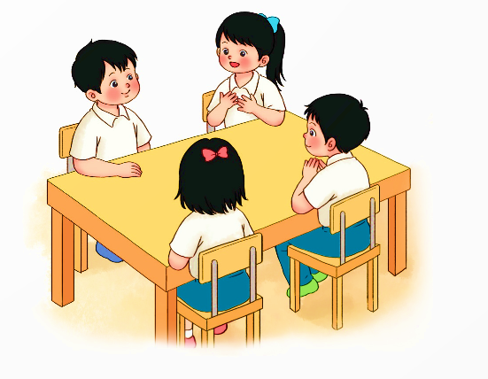



Hoạt động 5: Nhận xét những hành vi đã thay đổi của các bạn
Chia sẻ về những điều chưa phù hợp mà mình thay đổi được

Slide 3

Hoạt động 5: Nhận xét những hành vi đã thay đổi của các bạn
Chia sẻ về những điều chưa phù hợp mà mình thay đổi được

Slide 4

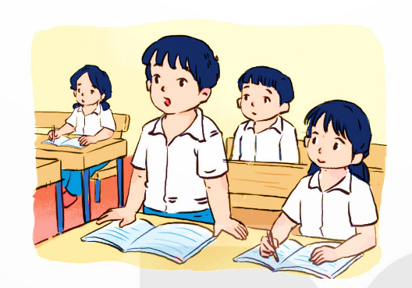
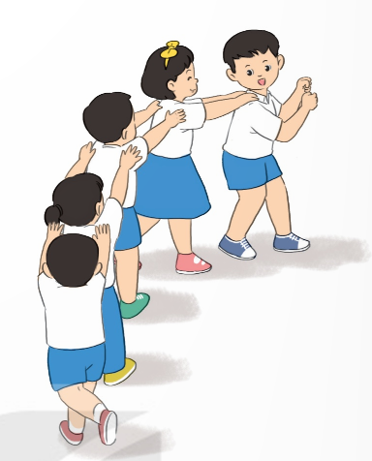

Hoạt động 6: Chia sẻ về những việc làm tích cực em thực hiện trong giờ học, giờ chơi

Slide 5




TỔNG KẾT
GIỜ HỌC
GIỜ CHƠI
Vui chơi an toàn, thân thiện
Tập trung nghe giảng bài và phát biểu ý kiến

Slide 6


Slide 7
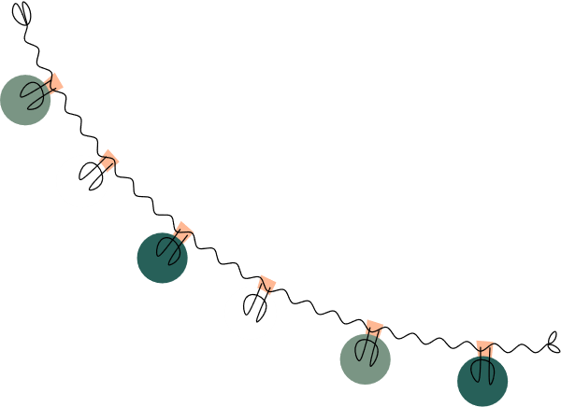






ƯU ĐIỂM: ………………………………………………………
HẠN CHẾ:
………………………………………………………

Slide 8


Thư khen
Chúc mừng em
……………………
Đạt“Ngôi sao tích cực”
Tuần ………….
………….., ngày … tháng …. năm 2025
Lớp …..
quynh_trang17

Slide 9




Thư khen
Chúc mừng em
………………….
Đạt “Ngôi sao tiến bộ”
Tuần ……
Lớp ……
…………., ngày …. tháng …. năm 2025
quynh_trang17

Slide 10


Slide 11



Slide 12


Thank you!

